Slide 1
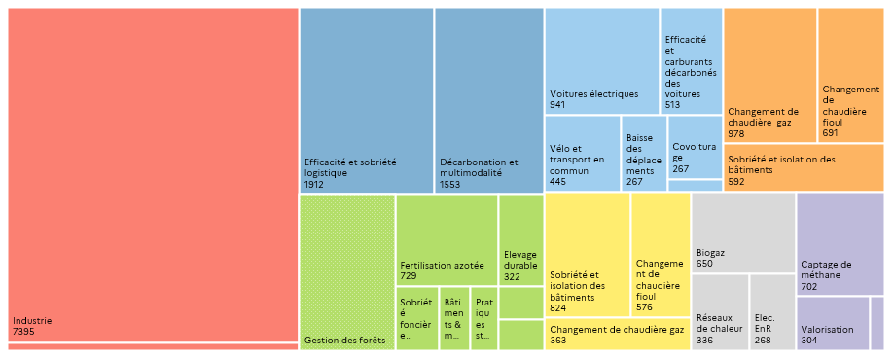
Panorama des leviers de décarbonation en Hauts-de-France
Répartition des leviers de réduction de gaz à effet de serre, en ktCO₂e économisés entre 2019 et 2030
(6)
(4)
213
(2)
(3)
(5)
(7)
(1)
?*
(1) Produits bois : 174 ktCO₂e. (2) Bâtiments & machines : 151 ktCO₂e. (3) Pratiques stockantes : 134 ktCO₂e. (4) Gestion des haies : 113 ktCO₂e. (5) Gestion des prairies: 108 ktCO₂e.
(6) Bus et cars décarbonés : 53 ktCO₂e. (7) Prévention des déchets: 60 ktCO₂e.
* Objectif non régionalisé en absence de données comparables sur l’état des forêts

Slide 2
Quelques illustrations concrètes de ce que cela représente pour la région Hauts-de-France
Voitures électriques
Résidences chauffées au fioul
Consommation d’énergie des bâtiments tertiaires
Parc de voitures électriques
(en milliers)
Résidences principales chauffées au fioul
(en milliers)
Consommation d’énergie du secteur tertiaire
(en TWh – corrigé du climat)
x14
÷ 4
-30%
Source : SDES
Source : INSEE
Source : SDES
Prévention des déchets
Sols cultivés
Industrie
Quantité de déchets ménagers et assimilés produits (en kg/hab)
En supplémentaire en 2030 par rapport à 2019
Emissions de toute l’industrie
(en MtCO₂e)
-20%
-40%
Source : ADEME
Source : CITEPA
*Considérant, à titre illustratif, que tout le levier « Pratiques stockantes » est atteint via la mise en place de couverts végétaux

